Slide 1
CHÀO MỪNG CÁC EM ĐẾN VỚI TIẾT
TIẾNG VIỆT LỚP 1
Giáo viên: ...Tran Thi Thanh Thuy...................

Slide 2
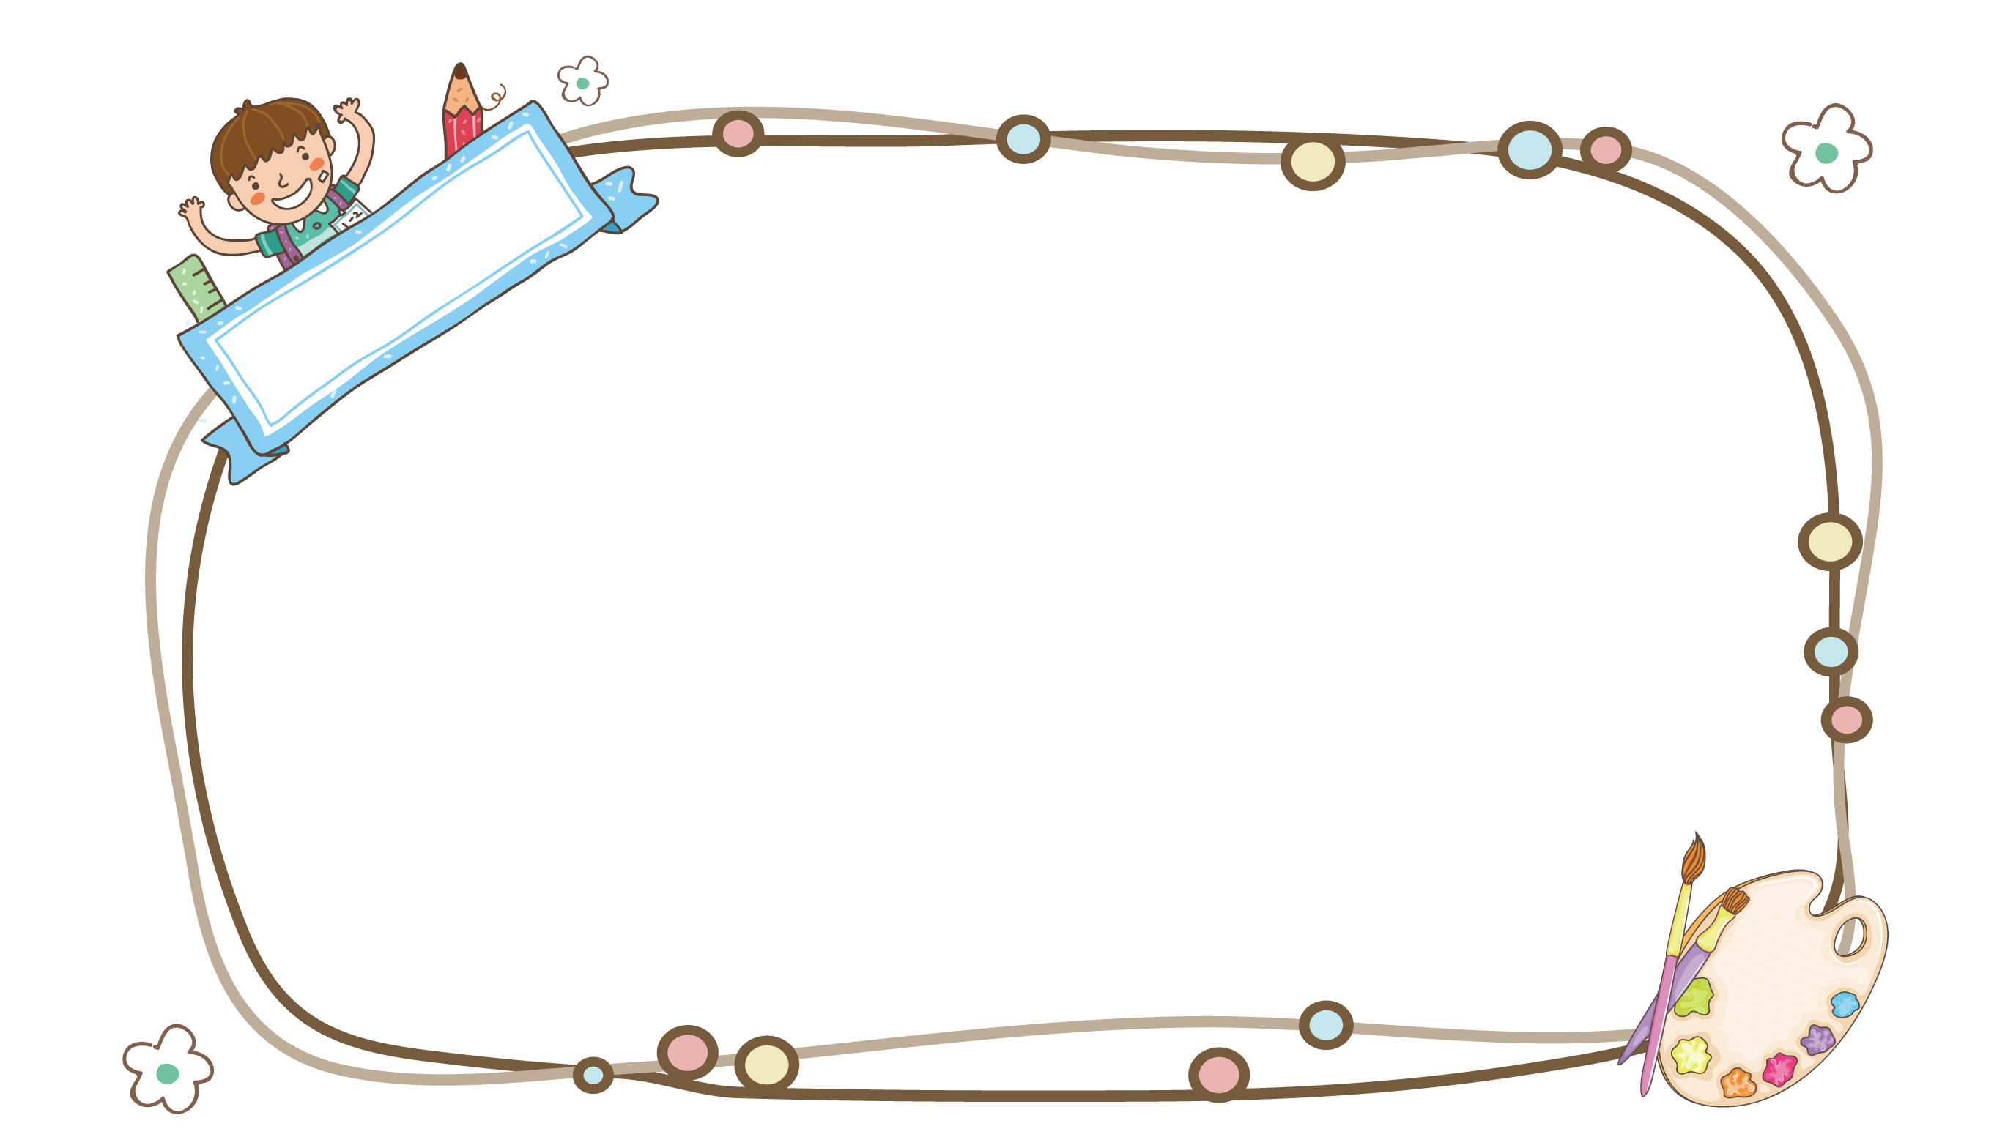
Em luyện đọc lại các tiếng, từ sau.
lá khô chú khỉ
chợ cá kho khế

Slide 3
Bài 15: ôn tập và kể chuyện

Slide 4
Tiết 1

Slide 5
kê
ki
he
hê
hi
hu
hu
le
lê
li
lu
lư
che
chê
chi
chu
chư
khe
khê
khi
khu
khư

Slide 6
chợ cá
che ô
chú hề
bờ hồ
lá khô
cá dữ
lá hẹ

Slide 8
Tiết 2

Slide 9
Con quạ thông minh

Slide 10
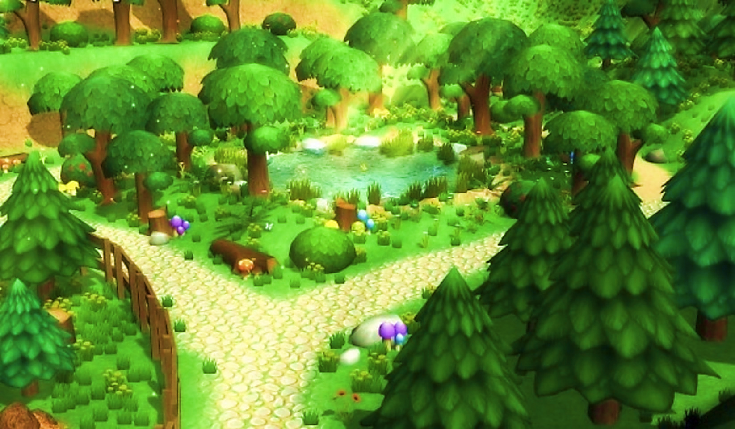
BAY LÊN NÀO

Slide 11
Khám phá
Hổ
Tê giác
Khỉ
Ngựa vằn

Slide 12
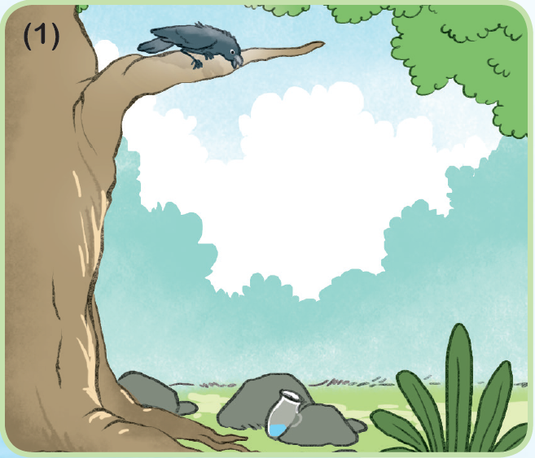
Quạ nhìn thấy gì dưới gốc cây?
Nó nhìn thấy một cái bình ở dưới gốc cây

Slide 13
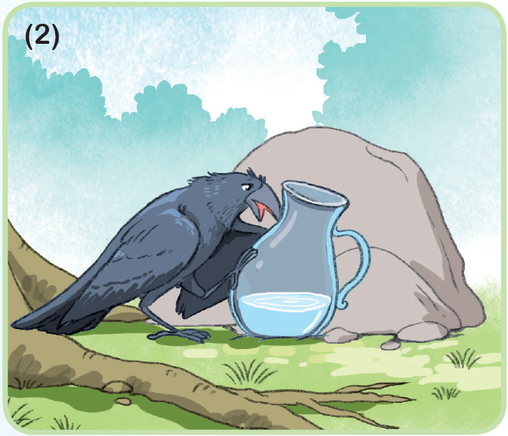
Quạ có uống nước trong bình
không? Vì sao?
Nước trong bình ít quá,
Mỏ nó không thể tới được

Slide 14
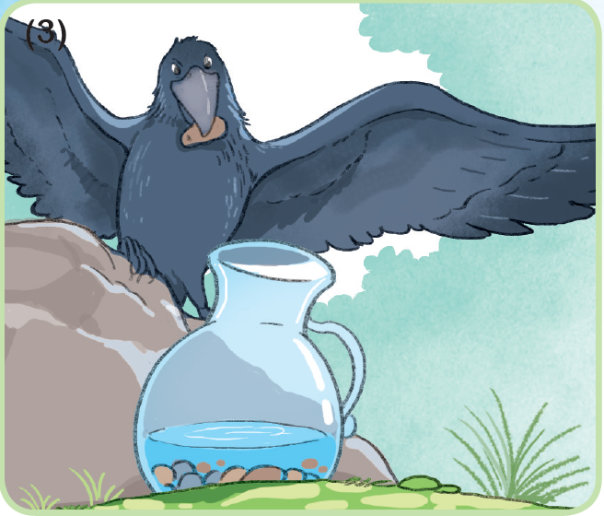
Quạ đã nghĩ ra điều gì?
Nó thử lấy mỏ, gắp một viên sỏi thả vào bình.

Slide 15
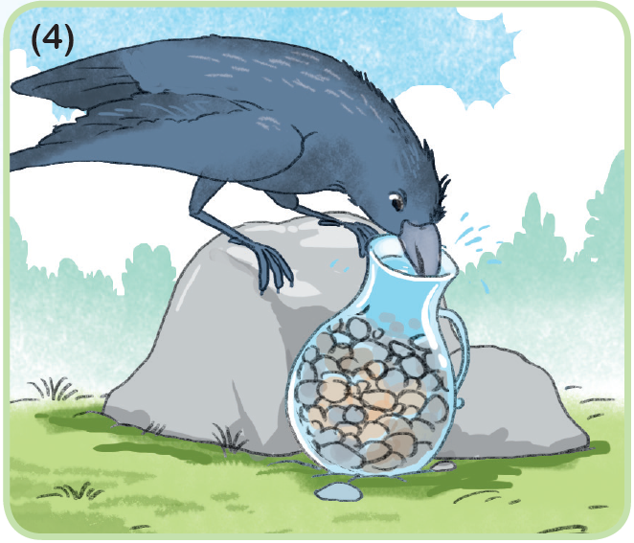
Cuối cùng, quạ có uống được nước trong bình không? Vì sao?
Cuối cùng quạ đã uống được nước trong bình

Slide 17
Tập kể lại chuyện theo tranh
Notes:
Sau khi tách các ảnh riêng biệt mới chèn được file thu âm.

Slide 18
Qua câu chuyện, em học được điều gì?
Notes:
18

Slide 19
CỦNG CỐ BÀI HỌC
Liên hệ giáo án:
FB: Hương Thảo
Gmail: tranthao121006@gmail.com
Notes:
Bài giảng thiết kế bởi: Hương Thảo - tranthao121006@gmail.com

